Slide 1

KRISZTUS CSODÁLATOS SZERETETE
SÜRGET MINKET
ÍRTA: Heather-Dawn Small
A GENERÁL KONFERENCIA
Női szolgálatok osztályának KIEMELT NAPJA
2020
Notes:
KRISZTUS CSODÁLATOS SZERETETE SÜRGET MINKET
Írta: Heather-Dawn Small
„Mert a Krisztusnak szerelme
szorongat minket”
2Kor 5:14
(Megjegyzés az előadónak: Amikor a prédikáció előtt imádkozol, kérd Istent, hogy küldje el Szent Lelkét, hogy hasson az összes hallgató szívére és értelmére. A Szentlélek az, Aki változást és gyógyulást hozhat mindenkinek. Ez az üzenet változásra szólít fel.)
Idézet a Szentírásból: 1 János 4:7-12

Slide 2
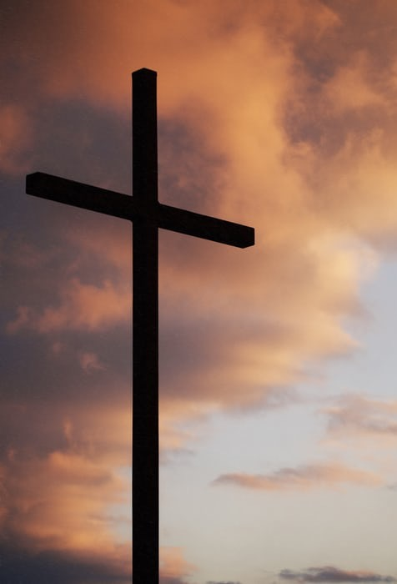
Milyen változást hozott Krisztus megismerése az életedbe?
Változtál idén, tavalyhoz képest?
Megváltoztatott Krisztus irántad áradó szeretete?
Mit mondanának erről a hozzád legközelebb állók, a családod, ha megkérdezném őket?
Notes:
BEVEZETÉS
Hadd kezdjem mai üzenetemet néhány kérdéssel! (Tartsunk néhány másodperces szünetet mindegyik kérdés után!)
Milyen változást hozott Krisztus megismerése az életedbe?
Változtál idén, tavalyhoz képest?
Megváltoztatott Krisztus irántad áradó szeretete?
Mit mondanának erről a hozzád legközelebb állók, a családod, ha megkérdezném őket?

Slide 3
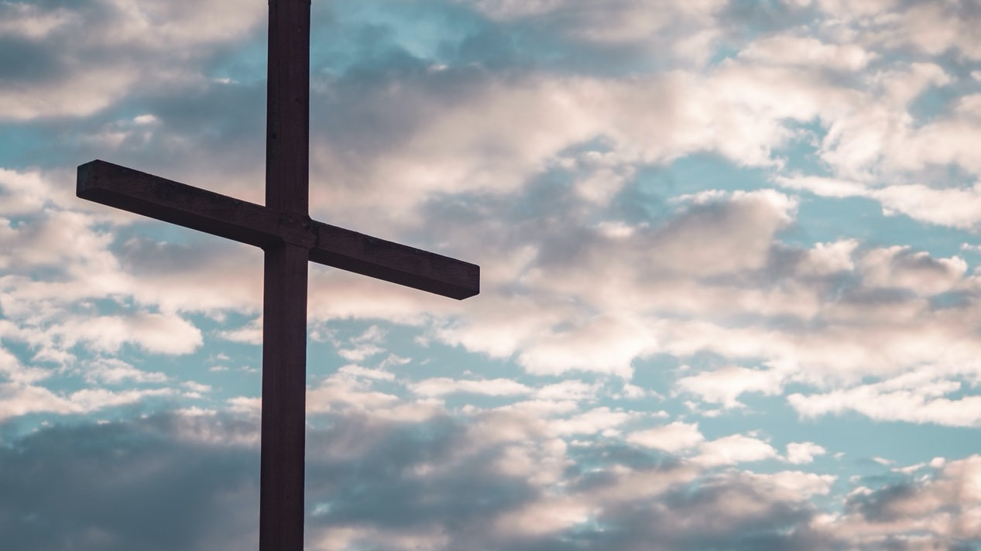
Ezek nagyon kínos kérdések, de még ha kényelmetlenek is, meg kell válaszolnunk őket. Tehát megismétlem őket!
Milyen változást hozott Krisztus megismerése az életedbe?
Változtál idén, tavalyhoz képest?
Megváltoztatott Krisztus irántad áradó szeretete?
Mit mondanának erről a hozzád legközelebb állók, a családod, ha megkérdezném őket?
Notes:
Ezek nagyon kínos kérdések, de még ha kényelmetlenek is, meg kell válaszolnunk őket. Tehát megismétlem őket!
Milyen változást hozott Krisztus megismerése az életedbe?
Változtál idén, tavalyhoz képest?
Megváltoztatott Krisztus irántad áradó szeretete?
Mit mondanának erről a hozzád legközelebb állók, a családod, ha megkérdezném őket?

Slide 4
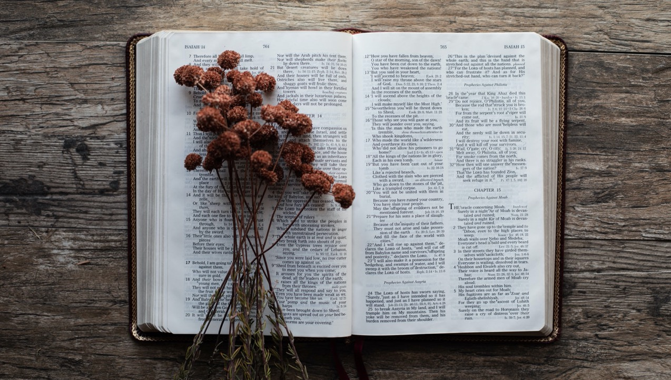
„Mert Krisztus szeretete kényszerít minket...”
„Mert Krisztus szeretete irányít minket...”
„Mert Krisztus szeretetee szorongat, sürget és ösztökél minket...”
Az amerikai „Üzenet” fordítás szerint: „Krisztus szeretete mozgásba hozott engem...”
Notes:
Pál apostol a 2 Kor 5:14 igeversben ezt írja: „Mert a Krisztusnak szerelme kényszerít minket,…”
Más fordításokban ezt a szót így fordítják: irányít, sürget, ösztökél, szorongat, megindít, mozgásra bír.
Az amerikai „Üzenet” fordítása szerint: mozgásba hozott
Erős szavak erős jelentéssel. Mit jelent, ha valami kényszerít, irányít, sürget, vagy cselekvésre ösztönöz bennünket? Milyen szeretet ez? Hadd mondjak el egy történetet nektek.

Slide 5
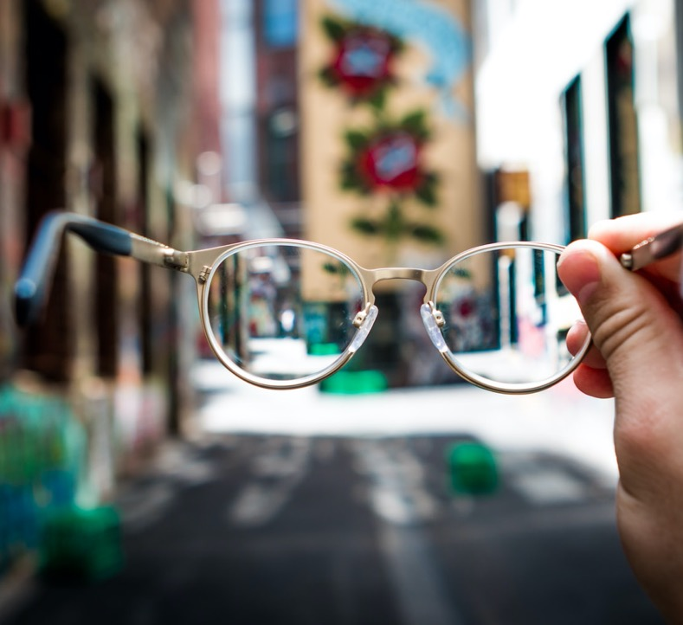
Susan története
Notes:
A huszonnégy éves Susan már egy éve vak volt. Egy téves orvosi diagnózis miatt veszítette el látását. Egyszer csak már nem látott semmit. Még férje, Mark kedves, szerető arcát sem. Egyfolytában azon tanakodott, hogyan történhetett ez meg vele. Depresszióba esett és minden joga meg is volt a veszteség miatti keserűség érzésére.
Mark átérezte felesége fájdalmát. Mélységes szomorúságot érzett vesztesége és a helyzettel vívott küzdelme miatt. Mit is tehetett? Susan túlságosan félt egyedül kimozdulni, ezért Mark mindenhová vele ment, még a busszal is elkísérte dolgozni. De már alig bírt kitartani. Mindez költséges volt és kimerítő. Miután bekísérte Susant, neki másik buszra kellett szállnia a munkahelye felé.
Végül egy nap Mark azt mondta Susannak, hogy ideje elkezdenie egyedül kimenni a buszhoz. Felesége mérges lett és megriadt még a gondolattól is, hogy kíséret nélkül kell majd a buszon utaznia. –Vak vagyok – kiabálta – Honnan tudhatnám, hogy merre megyek? Úgy érzem, ezzel magamra hagysz! Mark szíve majd megszakadt e szavak hallatán, de tudta, hogy így kell tennie. Tudta, hogy egy idő után Susan megszokja majd a buszozást és egyre magabiztosabb lesz. Viszont, ha továbbra is kísérgeti, akkor soha nem jut el oda. Ezért a következő útjaikon mindent részletesen elmondott neki, amit csinál, és utána megkérte, hogy ő maga tegye ugyanazt egyedül. Még abban is segített, hogy Susan összebarátkozzon a buszetetővel.
Végül eljött a nap, amikor Susan már bízott benne, hogy egyedül is buszra tud szállni. Mark pedig taxival megy majd az irodába, ahogy azelőtt. Azon az első hétfő reggelen Susan úgy ölelte át a férjét, mintha soha sem akarná elengedni. Miután mégis elengedte, óvatosan felszállt a buszra, és már úton is volt. Minden egyes nap ezt tette. Hétfőn, kedden, szerdán, csütörtökön és pénteken. Napról napra magabiztosabb lett és elhitte, hogy képes egyedül munkába menni.

Slide 6
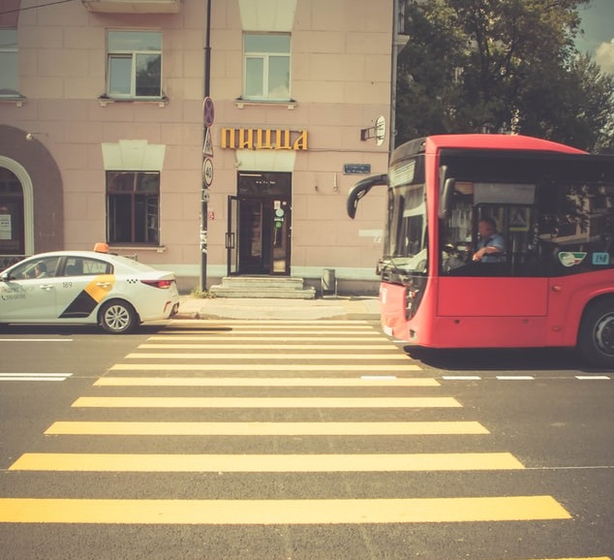
Ez a csodálatos szeretet!
Notes:
Egyik reggel, miközben leszálláskor a viteldíjat fizette a sofőr így szólt hozzá: - Nagyon irigylem magát!
Susan nem volt biztos benne, hogy a sofőr hozzá szólt-e. Végül is kicsoda irigyelhetne egy vak nőt? Kíváncsian kérdezte a buszvezetőtől: - Kinek mondta, hogy irigyli?
A sofőr így válaszolt: - Nagyon jó lehet érezni, hogy annyira vigyáznak magára!
Susan-nak fogalma sem volt, miről beszél a sofőr, ezért megkérdezte: - Mégis, mire gondol?
A sofőr így felelt: - Tudja az elmúlt héten minden reggel egy jóképű fiatalember nézte a túlsó sarokról, ahogy leszáll a buszról. Végig figyelte, ahogy biztonságban átkel az úttesten és belép az irodaházba. Aztán csókot dob ön után és elmegy. Ön nagyon szerencsés hölgy!
Örömkönnyek gördültek végig Susan arcán. Mert bár fizikailag nem láthatta, mindig érezte Mark jelenlétét. Szerencsés volt, nagyon szerencsés, mert férjétől a látásánál is hatalmasabb ajándékot kapott — a szeretet ajándékát. Csodálatos szeretetet.
Milyen szeretet kényszerít, sürget és ösztönöz egy férfit, hogy ennyire vigyázzon a feleségére? Egyedül Isten szeretete. Ez a csodálatos szeretet!

Slide 7
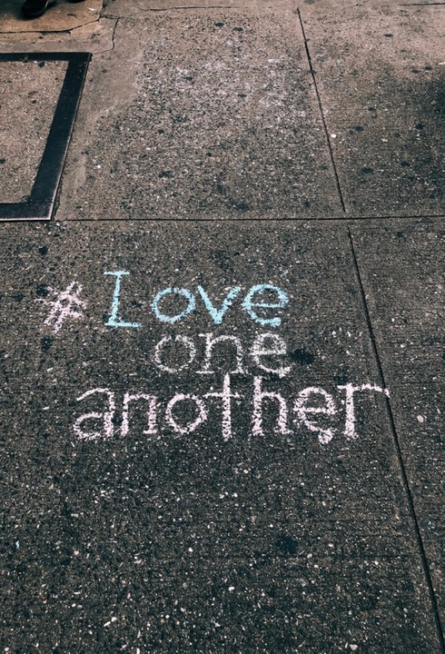
ISTEN SZERETETE IRÁNTAM
7.Szeretteim, szeressük egymást: mert a szeretet az Istentől van; és mindaz, aki szeret, az Istentől született, és ismeri az Istent.
8.Aki nem szeret, nem ismerte meg az Istent; mert az Isten szeretet.
9.Az által lett nyilvánvalóvá az Isten szeretete bennünk, hogy az ő egyszülött Fiát elküldte az Isten e világra, hogy éljünk általa.
10.Nem abban van a szeretet, hogy mi szerettük az Istent, hanem hogy ő szeretett minket, és elküldte az ő Fiát engesztelő áldozatul a mi bűneinkért.
11.Szeretteim, ha így szeretett minket az Isten, nekünk is szeretnünk kell egymást.
12.Az Istent soha senki nem látta: Ha szeretjük egymást, az Isten bennünk marad, és az ő szeretete teljessé lett bennünk
1 János 4:7-12
Notes:
ISTEN SZERETETE IRÁNTAM
Isten irántunk megnyilvánuló szeretete viszont Mark Susant féltő szereteténél is sokkal csodálatosabb. Istent a szeretete indította arra, hogy elküldje egyszülött Fiát erre a Földre meghalni a bűneinkért, hogy mi örökké élhessünk.
János, a szeretett tanítvány ír első levelében Isten szeretetéről. Leírja, hogyan hat Isten szeretete az életünkre. Olvassuk el az 1 János 4:7-12 igeszakaszt a Károlyi fordításban!
7.Szeretteim, szeressük egymást: mert a szeretet az Istentől van; és mindaz, aki szeret, az Istentől született, és ismeri az Istent.
8.Aki nem szeret, nem ismerte meg az Istent; mert az Isten szeretet.
9.Az által lett nyilvánvalóvá az Isten szeretete bennünk, hogy az ő egyszülött Fiát elküldte az Isten e világra, hogy éljünk általa.
10.Nem abban van a szeretet, hogy mi szerettük az Istent, hanem hogy ő szeretett minket, és elküldte az ő Fiát engesztelő áldozatul a mi bűneinkért.
11.Szeretteim, ha így szeretett minket az Isten, nekünk is szeretnünk kell egymást.
12.Az Istent soha senki nem látta: Ha szeretjük egymást, az Isten bennünk marad, és az ő szeretete teljessé lett bennünk:

Slide 8
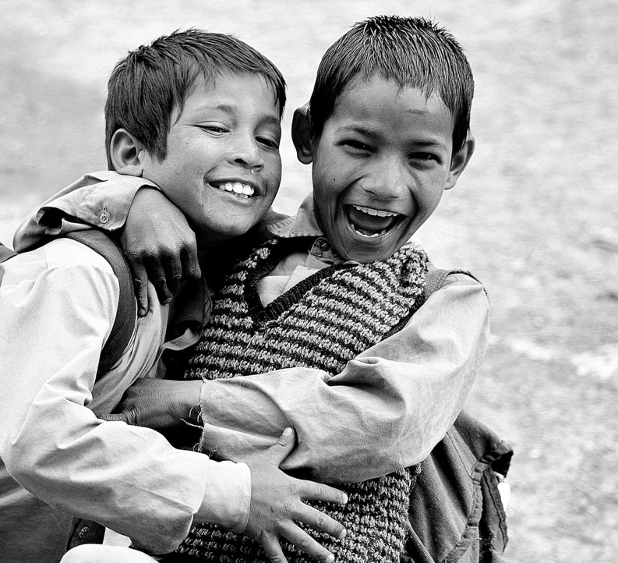
hosszútűrő
kedves
nem irigykedik
mindent elvisel
soha nem múlik el
Notes:
Isten mindnyájunkat arra hívott el, hogy mutassuk be az Ő szeretetét a világnak. A Női Szolgálatok mottója: „Érints meg egy szívet, érd el a világomat!” Az érintés azt jelenti, hogy Isten gondoskodó szeretetével közelítsünk a szükségben lévőkhöz. Előfordulhat, hogy életünk megpróbáltatásai és az önmagunkkal és másokkal folytatott küzdelmek miatt hiányzik belőlünk ez a megosztandó szeretet. Ám ha Isten naponta bennünk lakik, akkor meglesz bennünk az a szeretet.
A 7. versben ezt olvassuk: „A szeretet Istentől van.” Isten a szeretet forrása. Bármely más szeretet nem igaz szeretet. Az első Korinthusi levét 13. fejezete pontos definíciót ad a szeretetről. Pontosan leírja, milyen az igazi szeretet, és hogyan viselkedik. Pál többek között a következő kifejezéseket használja:
- hosszútűrő
- kedves
- nem irigykedik
- mindent elvisel
- soha nem múlik el
Tudom, már felmerült bennetek a kérdés: vajon ki képes így szeretni? A válasz, hogy Isten tud. És mi is tudunk, ha Ő bennünk él.

Slide 9
„… mert örökkévaló szeretettel szerettelek téged, azért terjesztettem reád az én irgalmasságomat.” (Jeremiás 31:3).
Notes:
Tudom, már felmerült bennetek a kérdés: vajon ki képes így szeretni? A válasz, hogy Isten tud. És mi is tudunk, ha Ő bennünk él.
Tudjuk, hogy Isten képes így szeretni, hiszen így szól: „… mert örökkévaló szeretettel szerettelek téged, azért terjesztettem reád az én irgalmasságomat.” (Jeremiás 31:3). Jelenünktől, vagy bűneinkkel vívott mindennapos küzdelmeinktől, gyakori elbukásunktól függetlenül Ő még mindig szeret bennünket. Soha nem adja fel irántunk áradó szeretetét, vagy azt, hogy magához vonzzon bennünket. Istennel ápolt napi kapcsolatunk elengedhetetlen ahhoz, hogy másokat úgy tudjunk szeretni, ahogyan Isten szeret.
Mindenki, aki a mennyei családba született, különleges értelemben a mi Urunk testvére. Krisztus szeretete köti össze az Ő családjának tagjait. Ahol csak megnyilvánul ez a szeretet, ott feltárul az isteni kapcsolat. 1János 4:7 szerint: „… mindaz, aki szeret, az Istentől született, és ismeri az Istent.”
Hallgassuk meg, hogyan támasztja alá a Prófétaság Lelkének következő két rövid idézete János apostol üzenetét!
Isten nem leli kedvét az olyan emberben, aki csak a saját dolgaival törődik és mások szükségletei előtt becsukja a szemét. (kiemelés a szerzőtől)
Isten szívünkben élő szeretete a felebarátunk szeretetének egyetlen forrása. (kiemelés a szerzőtől)
E.G. White: Egészségügyi tanácsok (Mountain View, CA: Pacific Press Publishing Association, 1923), 309. o.
E.G. White: Jézus élete (Mountain View, CA: Pacific Press Publishing Association, 1898), 505. o.

Slide 10
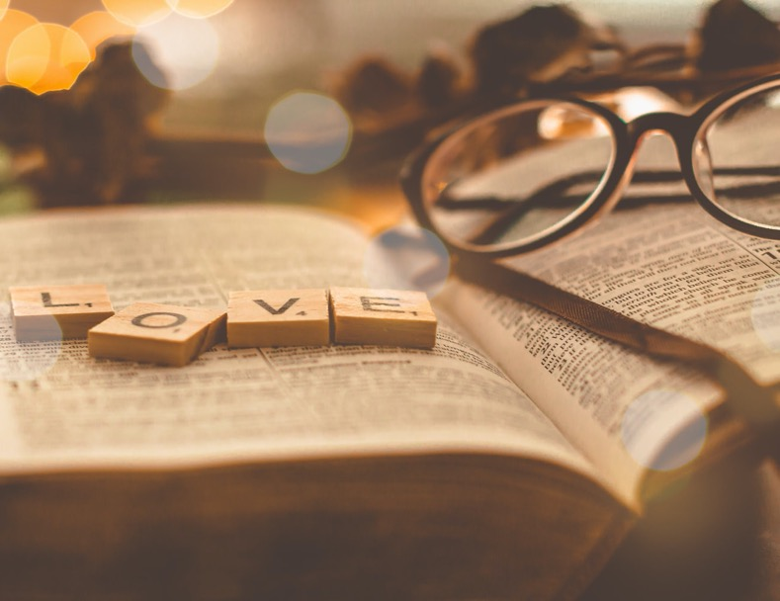
AZ ÉN SZERETETEM ISTEN IRÁNT
János apostol egyértelműen ír első levele 4. fejezetében. A 7. versben azt tanácsolja nekünk, hogy szeressük egymást, majd elmagyarázza, hogy a szeretet képessége Isten megismeréséből ered. A 8. versben ismét kijelenti ezt, csak tagadó formában, hogy még jobban felhívja a figyelmünket: „Aki nem szeret, nem ismerte meg az Istent; …”
Notes:
AZ ÉN SZERETETEM ISTEN IRÁNT
János apostol egyértelműen ír első levele 4. fejezetében. A 7. versben azt tanácsolja nekünk, hogy szeressük egymást, majd elmagyarázza, hogy a szeretet képessége Isten megismeréséből ered. A 8. versben ismét kijelenti ezt, csak tagadó formában, hogy még jobban felhívja a figyelmünket: „Aki nem szeret, nem ismerte meg az Istent; …” Végül a 11. versben arra szólít bennünket, hogy szeressük egymást.
Az igéből egyértelműen világos, hogy ha nem szeretjük a többieket, akkor nem ismerjük igazán Istent. Ha a környezetem —a családom, a barátaim, a gyülekezeti testvéreim, a munkatársaim, az idegenek—nem látják életemben Krisztus tiszta és igaz szeretetét, akkor nem ismerem Istent.
Eljárhatunk szombatonként a gyülekezetbe, vagy akár hét közben is. Fizethetjük hűségesen a tizedet. Odaáldozhatjuk időnket, tehetségünket és erőinket az egyháznak. Viszont, ha Isten szeretete nem tükröződik életünkben, akkor nem ismerjük Istent! És ez azt jelenti, hogy elveszettek vagyunk! Képzeljük csak el, mindezeket megtesszük, és mégis elveszettek vagyunk? Senki sem akar elveszni! Márpedig mindnyájan elveszettek vagyunk, ha Isten szeretete nem él a szívünkben. Arra kérek most mindenkit, hogy őszintén vizsgáljuk meg a szívünket ebben a pillanatban és kérjünk Istentől változtatást most azonnal!

Slide 11
ISTEN CSODÁLATOS SZERETETE
„Mert úgy szerette Isten e világot,
hogy az ő egyszülött Fiát adta, hogy valaki
hiszen ő benne, el ne vesszen,
hanem örök élete legyen.”
(Jn 3:16)
Notes:
ISTEN CSODÁLATOS SZERETETE
Milyen bizonyítékunk van Isten szeretetére? Olvassuk el az 1 János 4:9 igeverset!
„Az által lett nyilvánvalóvá az Isten szeretete bennünk, hogy az ő egyszülött Fiát elküldte az Isten e világra, hogy éljünk általa.”
János apostol még világosabban megerősíti ezt az evangéliumában:
„Mert úgy szerette Isten e világot, hogy az ő egyszülött Fiát adta, hogy valaki hiszen ő benne, el ne vesszen, hanem örök élete legyen.” (Jn 3:16)
Isten irántunk gyakorolt szeretete olyan határtalan, hogy ilyen hatalmas áldozat meghozatalára sürgette, kényszerítette Őt érted és értem. Ez az áldozat maga a végtelen, csodálatos szeretet!
Pál apostol elmondja, hogy Isten „…magának kiválasztott minket Ő benne a világ teremtetése előtt…” (Eféz 1:4). Gondoljunk csak bele! Még mielőtt megfogantunk volna, sőt az idők kezdete előtt, Isten már gondolt rád és rám! Isten szeretete irántunk már az első bűn elkövetése előtt élt, mert már megvolt a terve a megmentésünkre. Ez az örökkévaló, csodálatos szeretet!
Ellen White írja: „Ahhoz, hogy megkapjuk és továbbadjuk Isten megbocsájtó szeretetét, az az egy dolog nélkülözhetetlen számunkra hogy megismerjük és elhiggyük az Ő irántunk táplált szeretetét.” Ez a megbocsátás a csodálatos szeretet!
Isten csodálatos, megbocsájtó szeretete miatt hívőként nekünk is szeretetet kell mutatnunk mások iránt. János így emlékeztet bennünket: „Szeretteim, ha így szeretett minket az Isten, nekünk is szeretnünk kell egymást.” (1János 4:11) (kiemelés a szerzőtől).
E.G.White: Az imádság (Nampa, ID: Pacific Press Publishing Association, 2002), 298.- 299. o.

Slide 12
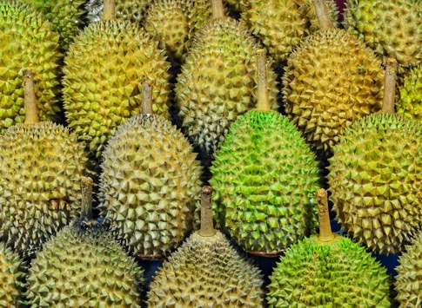
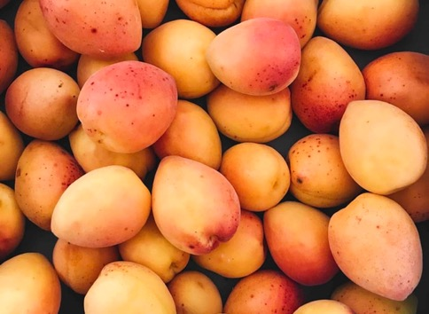
AZ ÉN SZERETETEM MÁSOK IRÁNT
Hogyan imádkozunk nap, mint nap? Azt kérjük, hogy az Úr változtassa meg a másik embert? Vagy azt, hogy Uram, engem változtass meg? Ránk tekintve olyan szeretetet látnak mások, ami lenyűgözi őket? Meglátják vajon rajtunk Jézust? Olyan szeretetet kell látniuk, amely kényszerít, irányít és sürget bennünket, hogy szeressük őket, akár mangók, akár durianok.
Notes:
AZ ÉN SZERETETEM MÁSOK IRÁNT
Bizonyos gyümölcsök nagy kedvencei egyeseknek. A kedvenc gyümölcsöt a legjobbnak hívjuk. A mangó (vagy helyettesíthetjük égövünk kedvenc gyümölcsével) édes és lédús. Látványra is tetszetős és olyan csábító! Egy másik, Délkelet-Ázsiában termő gyümölcs, amit sokan kedvelnek, a durian. A gyümölcs illata azonban átható és kellemetlen. Ezért sokan még csak meg sem akarják kóstolni. Átható, kellemetlen szaga miatt a szállodákban, vagy repülőgépeken nem is szolgálják fel. Sokak szerint mégis édes és mennyei az íze.
Sok kérdéssel szembesülünk, amikor a többiek szeretetére gondolunk. Egyesek olyanok, mint a mangó. Első látásra megkedveljük őket. Örömmel vagyunk a társaságukban. Mások viszont inkább a durianra hasonlítanak. Gyakran bántó szokásaik vannak. Nehéz kiismerni őket, és előfordul, hogy még a túloldalra is átszaladunk, csak hogy ne találkozzunk az ilyen emberrel. Viszont ha kitartunk, jó dolgokat is találhatunk bennük. Isten felhasználhatja a befolyásunkat a szívük meglágyítására.
Hogyan imádkozunk nap, mint nap? Azt kérjük, hogy az Úr változtassa meg a másik embert? Vagy azt, hogy Uram, engem változtass meg? Ránk tekintve olyan szeretetet látnak mások, ami lenyűgözi őket? Meglátják vajon rajtunk Jézust? Olyan szeretetet kell látniuk, amely kényszerít, irányít és sürget bennünket, hogy szeressük őket, akár mangók, akár durianok.

Slide 13
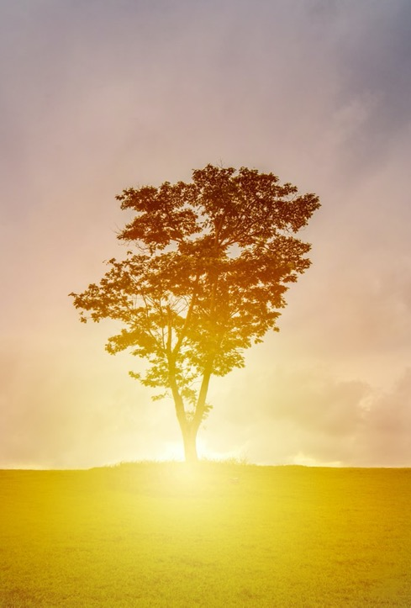
KRISZTUS SZERETETE BENNEM
Pál apostol írja a 2 Kor 5:17 igeversben:
„Azért ha valaki Krisztusban van, új teremtés az; a régiek elmúltak,
íme, újjá lett minden.”
Notes:
KRISZTUS SZERETETE BENNEM
Bátorság, barátaim! Ha olyanok vagyunk mások számára, mint a durian, szagosak és bűzösek, Isten akkor is meg tudja változtatni a szívünket és újjáteremthet Krisztusban.
Pál apostol írja a 2 Kor 5:17 igeversben:
„Azért ha valaki Krisztusban van, új teremtés az; a régiek elmúltak, íme, újjá lett minden.”
KRISZTUSBAN kell lennünk! Miért KRISZTUSBAN? Mert KRISZTUSBAN igazságosságunk van, bűnök bocsánata, örök élet és örökké tartó öröm van. KRISZTUSBAN új teremtmények vagyunk.
Mi az az új teremtmény? Azt jelenti ez, hogy megváltozik az arcunk? Külső változásról van szó? A válasz: úgy belső, mint külső a változás. Külsőleg a viselkedésünk változását fogják látni az emberek és az örömöt az arcunkon. Belsőleg a szív és a gondolkodás megváltozása megy végbe. Ha Krisztusban vagyunk, és Ő is bennünk él, akkor Ő megváltoztatja a jellemünket. A belső változás eredményeként a külső viselkedésünk is megváltozik. Ezt kell másoknak is észrevenniük.
A régi dolgok elmúltak. A régi szokások, viselkedés, hozzáállás, mind elhalványul. Ó, igen, időről időre még felszínre kerülhetnek. Olyankor, amikor Jézus helyett önmagunkra nézünk. Ám ha minden nap keressük Megválónkat, észre fogjuk venni a változást abban, ahogy másokkal bánunk, és ők is észre fogják venni. Krisztussal kapcsolatban állni azt jelenti, hogy befogadjuk ránk árasztott szeretetét. Ez a megújító, csodálatos szeretet!
A régi szívet —tudod, annak a nőnek a szívét, aki apróságok miatt zsörtölődik a családjával, aki folyton kritizál és panaszkodik, aki időnként indulatos, igen annak a nőnek a szívét —legyőzi a benne lakó Szentlélek. Családunk, barátaink, munkatársaink és szomszédaink is látni fogják rajtunk Jézus csodálatos szeretetét.

Slide 14
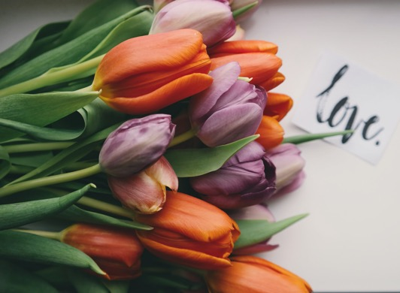
ISTEN SZERETETÉNEK TOVÁBBADÁSA
Kötelességünk Krisztus szeretetének légkörében élni, mélyen belélegezni szeretetét és az Ő melegségét tükrözni környezetünkre. Ó, mekkora hatáskör nyílik meg előttünk! Milyen gondosan kell ápolnunk a lélek kertjét, hogy csak tiszta, édes, illatos virágot teremjen! A szeretet, a gyöngédség és a könyörület megszenteli másokra gyakorolt befolyásunkat.
E.G. White: Magasabb elhívásunk 175. o.
Notes:
ISTEN SZERETETÉNEK TOVÁBBADÁSA
Nem elég azonban befogadni Isten Szeretetét. Továbbítanunk kell ezt a szeretetet a többiek felé. Isten ránk áradó szeretete biztosít róla, hogy szeret és értékesek vagyunk számára. Ahogy továbbítjuk ezt a szeretetet másoknak, ők is tudni fogják, hogy Isten szereti és értékesnek tartja őket. Micsoda változást hozhat az a bűntudattól, megbánástól, szomorúságtól, haragtól, magánytól, reménytelenségtől és a megbocsájtás hiányától szenvedők életébe! A fájdalmas életet örömtelivé változtatja annak a tudata, hogy Isten úgy szereti őket, ahogyan vannak és meghalt az ő megmentésükért. Mi lehetünk az öröm továbbítói, akit Isten arra választott ki, hogy továbbadjuk az Ő szeretetét szükségben élő gyermekeinek. Ez, az életeket megváltoztató szeretet a csodálatos szeretet!
Ellen White ékesszólóan ír erről a csodálatos, életeket megváltoztató szeretetről, amely megindítja szívünket:
Másokra is ki fog áradni belőle, amikor az örökkévaló mennyei szeretet alapelve tölti be a szívet. Nem csupán a nekik tett szívességeink miatt, hanem, mert a szeretet lesz a tettek mozgatórugója, a szeretet megváltoztatja a jellemet, irányítja az indítékokat, felügyeli a szenvedélyeket, legyőzi az ellenségeskedést és elmélyíti a ragaszkodást. Ez a szeretet nem egyezségen alapul, nem csupán az „énről és az enyémről” szól, hanem világszéles és az égig ér. Összhangban áll az angyali munkások szeretetével. Ez a lélekben ápolt szeretet megédesíti az egész életet és nemesítő hatást gyakorol egész környezetünkre. Ha birtokában vagyunk, nem lehetünk boldogtalanok, durcásak, vagy szerencsétlenek. És ha teljes szívünkből szeretjük Istent, akkor gyermekeit is szeretnünk kell. Ez a szeretet Isten Lelke. A mennyei ékesség, ami valódi nemességet és méltóságot ad a léleknek.
Kötelességünk Krisztus szeretetének légkörében élni, mélyen belélegezni szeretetét és az Ő melegségét tükrözni környezetünkre. Ó, mekkora hatáskör nyílik meg előttünk! Milyen gondosan kell ápolnunk a lélek kertjét, hogy csak tiszta, édes, illatos virágot teremjen! A szeretet, a gyöngédség és a könyörület megszenteli másokra gyakorolt befolyásunkat.
E.G. White: Magasabb elhívásunk (Washington, D.C.: Review and Herald Publishing Association, 1961), 175.o.

Slide 15

10.Nem abban van a szeretet, hogy mi szerettük az Istent, hanem hogy ő szeretett minket, és elküldte az ő Fiát engesztelő áldozatul a mi bűneinkért.
11.Szeretteim, ha így szeretett minket az Isten, nekünk is szeretnünk kell egymást.
12.Az Istent soha senki nem látta: Ha szeretjük egymást, az Isten bennünk marad, és az ő szeretete teljessé lett bennünk
1János 4:10-12
SZERETET
Notes:
Olvassuk el: 1 János 4:10-12.
10.Nem abban van a szeretet, hogy mi szerettük az Istent, hanem hogy ő szeretett minket, és elküldte az ő Fiát engesztelő áldozatul a mi bűneinkért.
11.Szeretteim, ha így szeretett minket az Isten, nekünk is szeretnünk kell egymást.
12.Az Istent soha senki nem látta: Ha szeretjük egymást, az Isten bennünk marad, és az ő szeretete teljessé lett bennünk

Slide 16
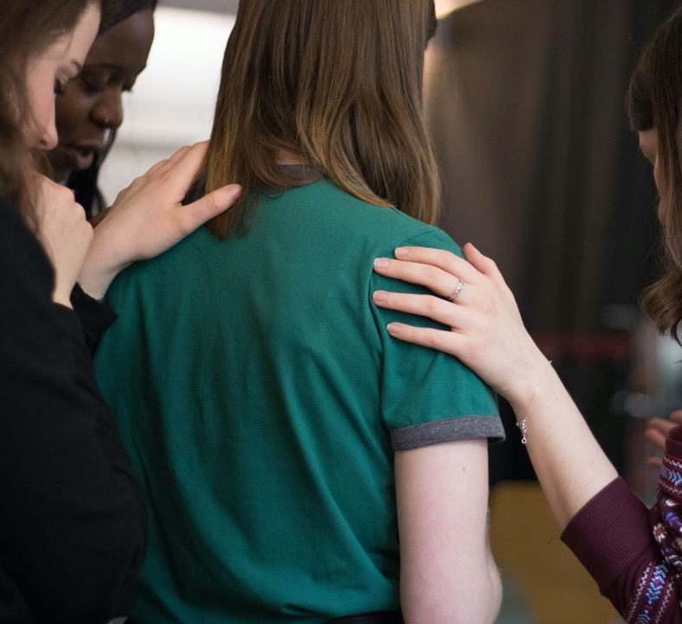
Istennek olyan nőkre van szüksége, akik:
Minden nap teljesen átadják magukat neki.
Szeretik Őt és hajlandók életüket Isten dicsőítésére áldozni.
Őt teszik első helyre az életükben, ami azt jelenti, hogy a férjük, gyermekeik, családjuk, munkájuk, minden elé. Isten az első.
Tanulmányozzák Isten igéjét és a Szentlélek vezeti őket.
Hajlandók másokat szolgálni.
Notes:
FELHÍVÁS
Isten mindnyájunkat üdvösségre hív Fia, Jézus Krisztus által.
Arra hív, hogy adjuk át életünket neki, hogy bennünk élhessen.
Arra szólít, hogy töltsünk időt vele minden nap és fogadjuk be Szent Lelkét és ajándékait.
Isten szeretete irányít, sürget, kényszerít bennünket. Szeretete ösztönöz, hogy vágyakozzunk az új teremtménnyé válásunkhoz szükséges változásra.
Arra szólít, hogy legyünk egyek vele és az egyházával, miközben elérjük azokat, akikkel találkozunk, és akik életében Isten szeretetének érintésére van szükség.
Igen, nővéreim, Isten minden egyes nap arra szólít, hogy fogadjuk be az Ő szeretetét, és adjuk tovább mindenkinek, akivel csak találkozunk. Istennek tehát szüksége van a nőkre —
Nőkre, akik minden nap teljesen átadják magukat neki.
Nőkre, akik szeretik Őt és hajlandók életüket Isten dicsőítésére áldozni.
Nőkre, akik Őt teszik első helyre az életükben, ami azt jelenti, hogy a férjük, gyermekeik, családjuk, munkájuk, minden elé. Isten az első.
Nőkre, akik tanulmányozzák Isten igéjét és a Szentlélek vezeti őket.
És nőkre, akik hajlandók másokat szolgálni.
Ha te is ilyen nő szeretnél lenni, akit Isten csodálatos szeretete vezet, kérlek, csatlakozz hozzám, álljunk fel! Hadd lássa mindenki, hogy Istennek van egy női hadserege, amely kész és hajlandó szeretni a világot Őérte.

